Slide 1

Offentligt budgetsamråd
Tirsdag
12. august 2025

Slide 2
Velkomst ved formanden for provstiudvalget.
Salme 4 Giv mig, Gud, en salmetunge
Dagsorden
Forudsætninger for ligningen 2026
Gennemgang af budgetbidrag til PUK
Gennemgang af MR´s budgetbidrag
Beslutning omkring reservepuljen
Budget/regnskab og deadlines
Økonomilovens §5, stk. 5
Orientering om valg til provstiudvalg og stiftsråd
Løst og fast i provstiet
9. Eventuelt

Slide 3
1.
Giv mig, Gud, en salmetunge,
så for dig jeg ret kan sjunge
højt og lydelig,
så jeg føle kan med glæde:
sødt det er om dig at kvæde
uden skrømt og svig!

Slide 4
2.
Himlene din glans forkynde,
lad hver morgen mig begynde
dagen med din pris!
Og når aftenklokken ringer,
lad min sang på lærkevinger
stige ligervis!

Slide 5
3.
Aldrig noksom dig kan love
mand på mark og fugl i skove
for din miskundhed;
ligegod i ny og næde
gør du, os til gavn og glæde,
mer end engle ved.

Slide 6
4.
Hvert dit værk er stort vidunder,
i din visdom ingen bunder,
som af den har øst.
Kun en dåre tør det nægte,
at hos dig er alting ægte,
alting mageløst.

Slide 7
5.
Græsset lig er hver en synder,
ender, før han ret begynder,
visner i sin vår;
himle selv forgå af ælde,
men i grundfast guddomsvælde
evig du består.

Slide 8
6.
Dine fjender gå til grunde,
ja, som avner skal de onde
hvirvles, vejres hen,
mens i alderdommens dage
herlig kræfterne tiltage
hos din gode ven.

Slide 9
7.
Se! fra dine drivehuse
i det fri, hvor storme suse,
poder plantes ud!
Og når de som sne er hvide,
finest frugt om vintertide
bære de for Gud.

Slide 10
8.
Om end gennem dage hårde,
blomstre skal i dine gårde
hvert et hjerteskud,
bære frugt på gamle dage,
medens bjerg og skov gentage:
Ejegod er Gud!

Slide 11
1. Forudsætninger for ligningen 2026
Udskrivningsgrundlag:
kr. 9.734.804.000
Udmelding af løn- og prisindeks fra KM:
Øvrig drift: 1,5%
Løn: 1,7%
Anlæg: -0,6%

Slide 12
Budgetudvalgets beslutning
Kirkeskatteprocent: fastholdes på 1,16
Falster Provstis andel af de kommunale ligningsmidler: 65 %

Slide 13
Prognose for den økonomiske ramme 2026
Provenu, kirkeskat: tkr. 112.924
+ udligningsbeløb: tkr 9.024
- Landskirkeskat: tkr. 14.179
- Bindende stiftsbidrag: tkr. 779
=Til rådighed: tkr. 106.990
Falster’s andel udgør: tkr. 69.543
I 2025 var andelen : tkr. 67.950

Slide 14
Prognose for den økonomiske ramme 2026
2026 2025
Provenu, kirkeskat: tkr. 112.924 111.547
+ udligningsbeløb: tkr 9.024 7.815
- Landskirkeskat: tkr. 14.179 14.198
- Bindende stiftsbidrag: tkr. 779 625
=Til rådighed: tkr. 106.990 104.539
Falster’s andel udgør: tkr. 69.543 67.950

Slide 15
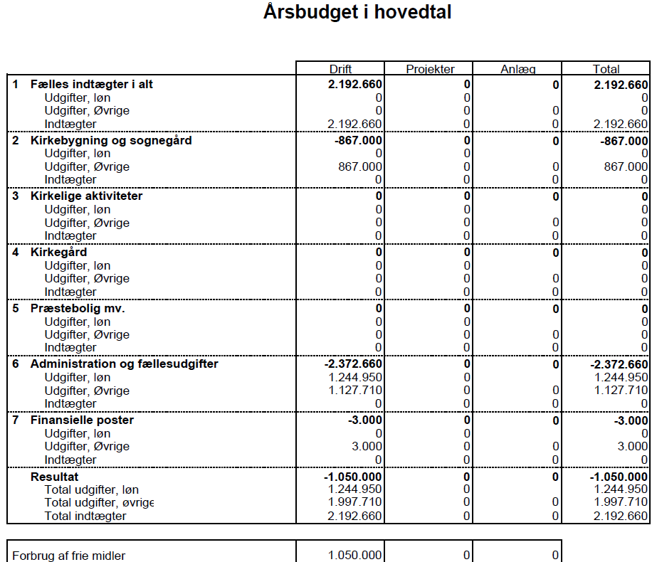
2. PUK Budgetbidrag 2026
Provstiudvalgskassen har ingen anlægsmidler. Der benyttes kr. 1.050.000,- af frie midler.
Af indtægter på kr. 2.196.660,- afholdes stiftsbidraget kr. 506.210,-.

Slide 16
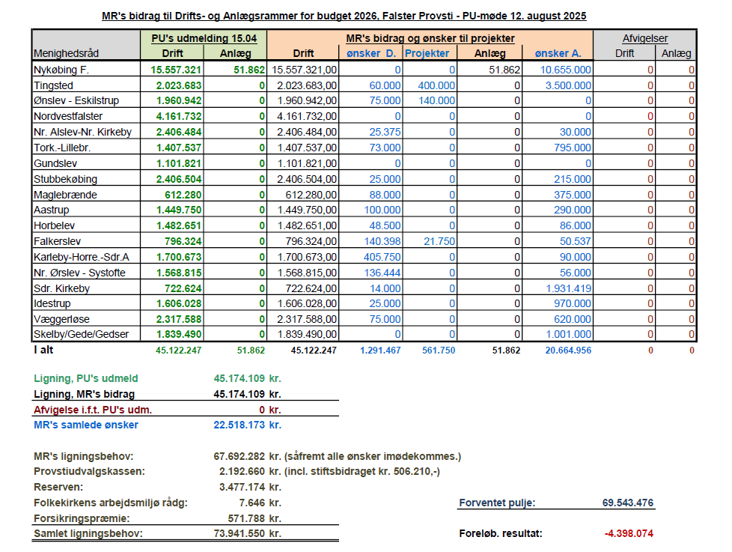

Slide 17
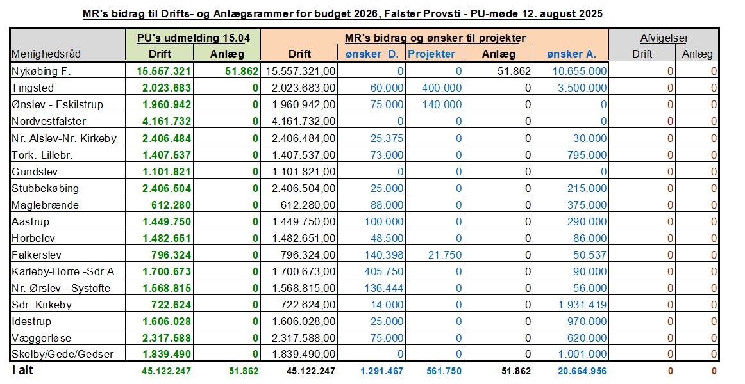

Slide 18
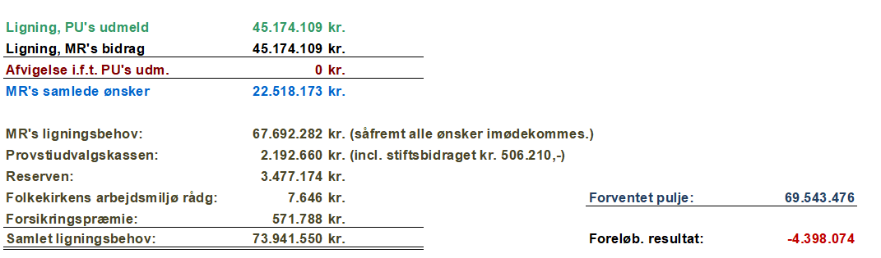

Slide 19
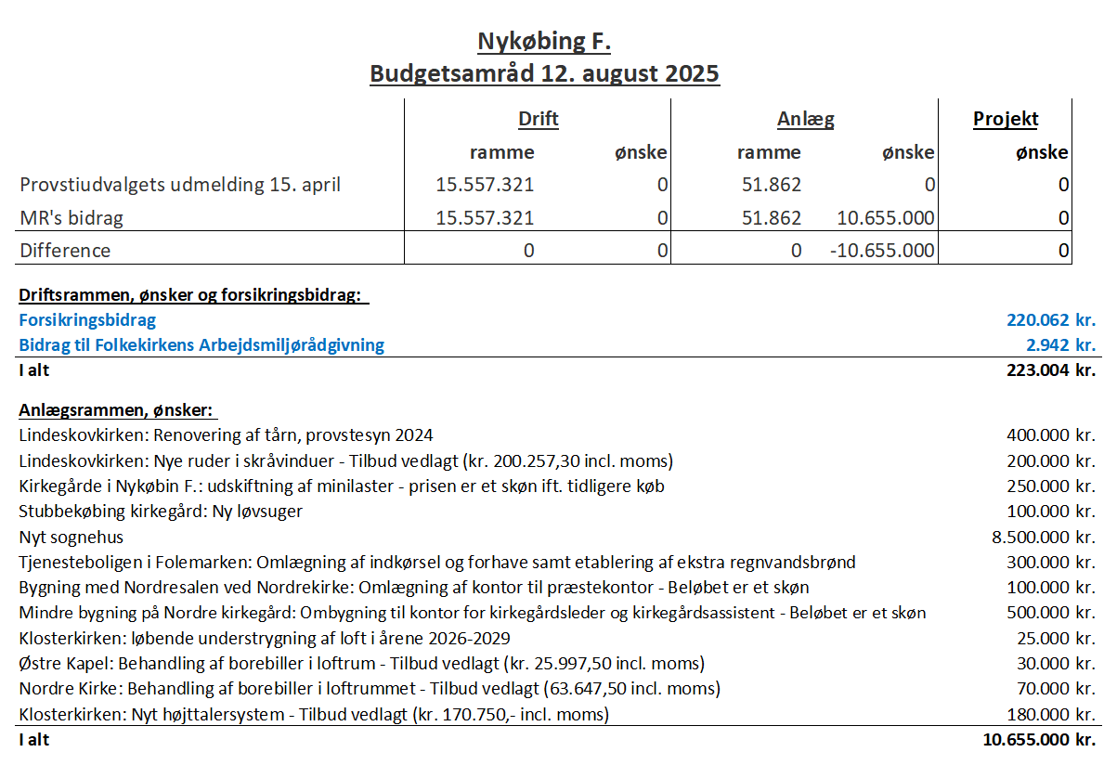

Slide 20
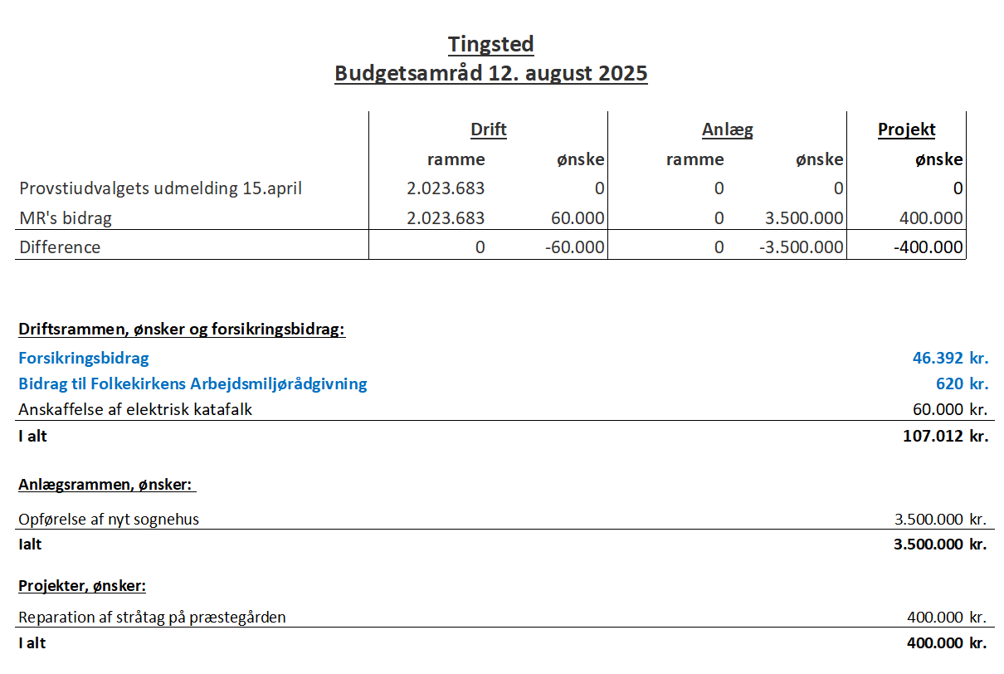

Slide 21
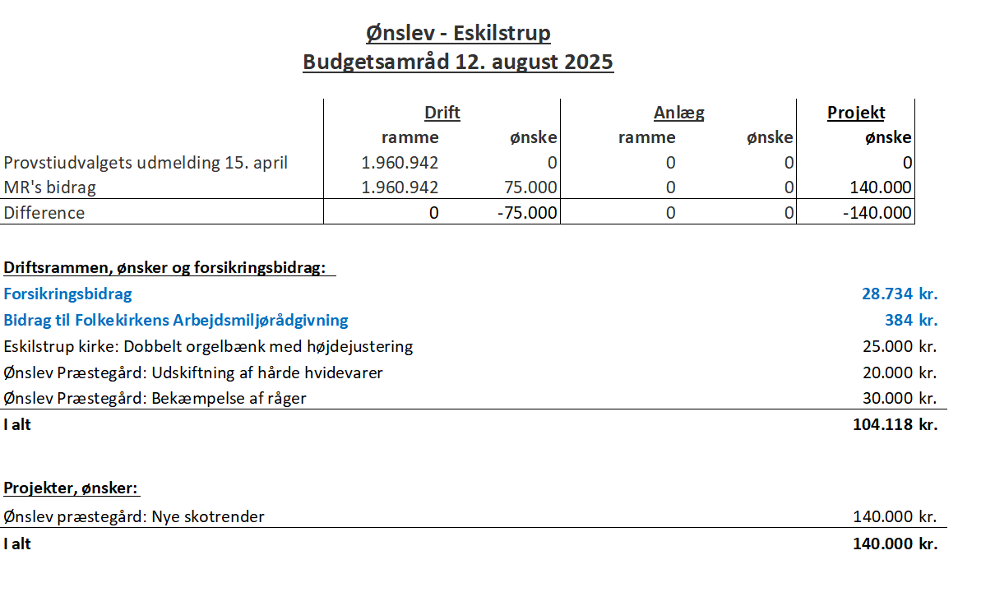

Slide 22
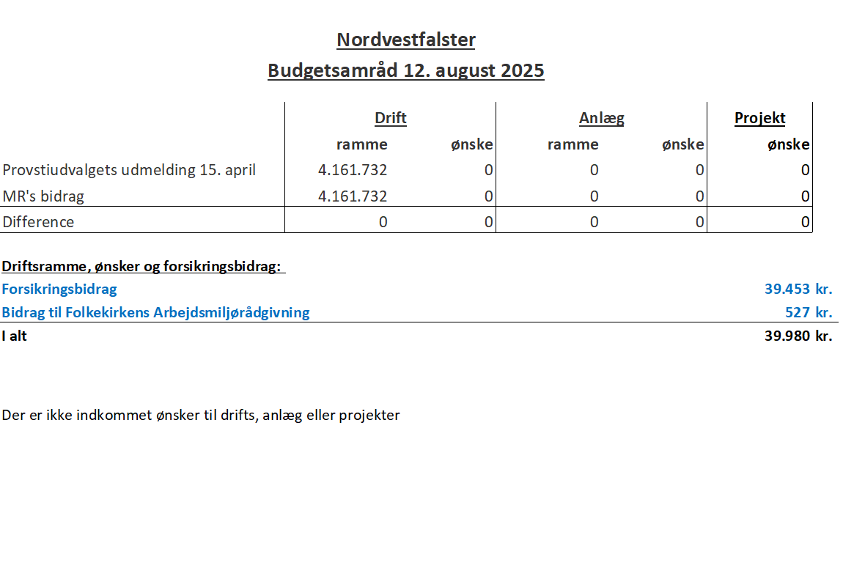

Slide 23
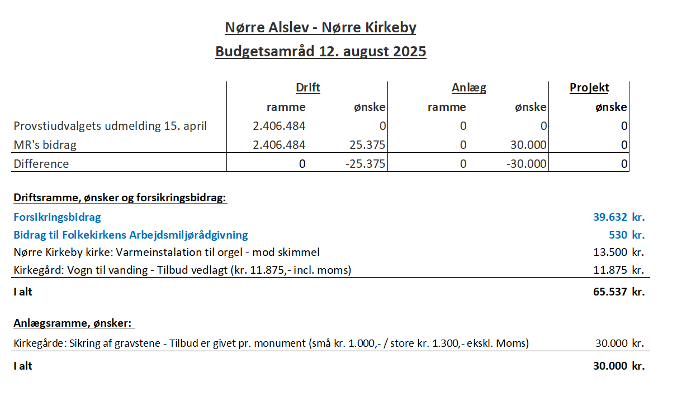

Slide 24
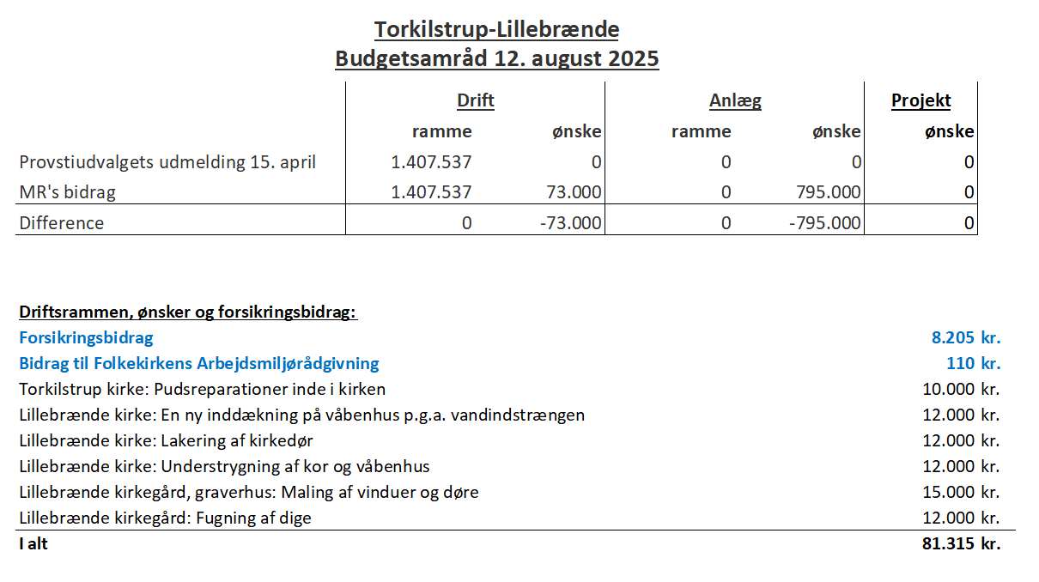

Slide 25
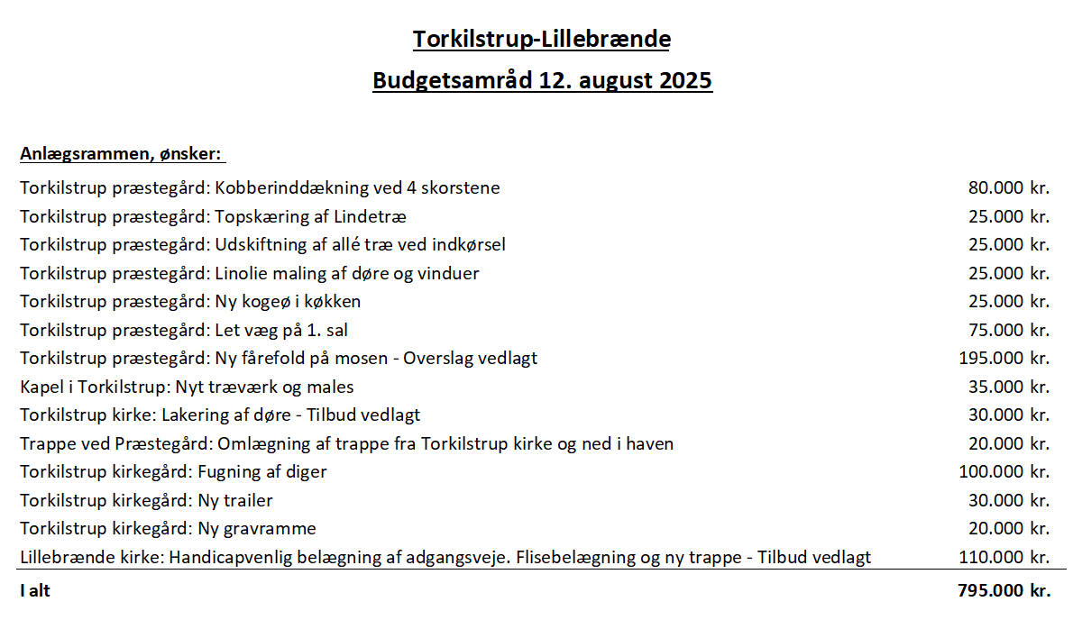

Slide 26
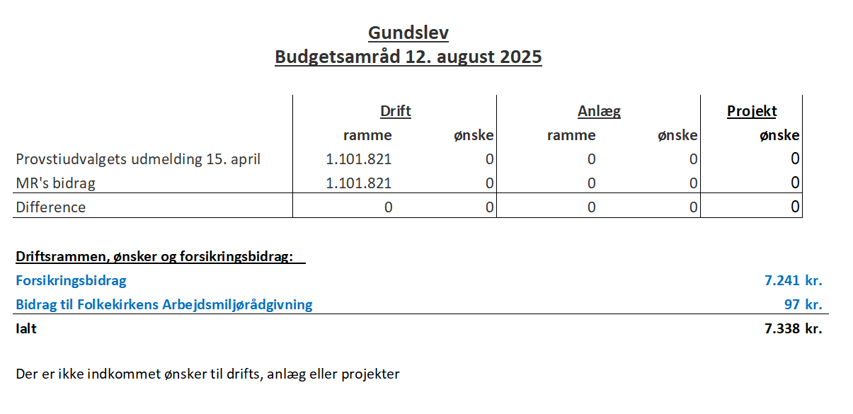

Slide 27
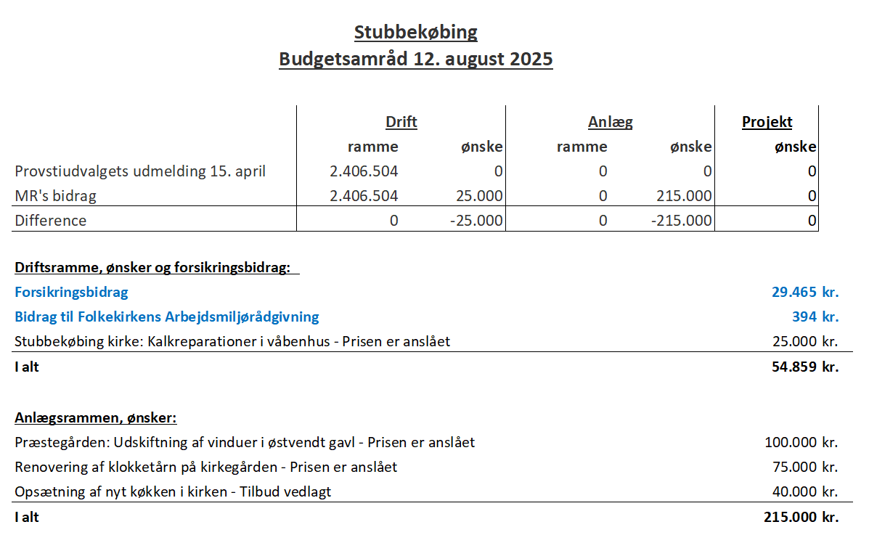

Slide 28
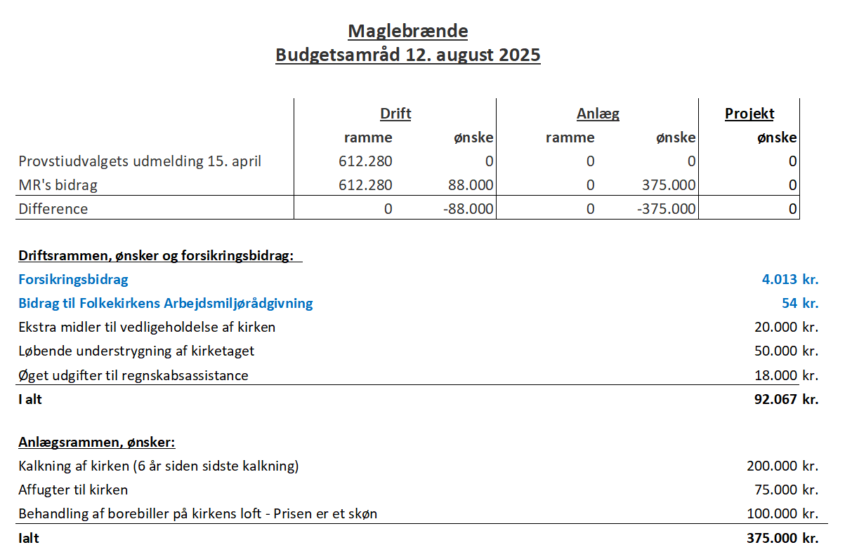

Slide 29
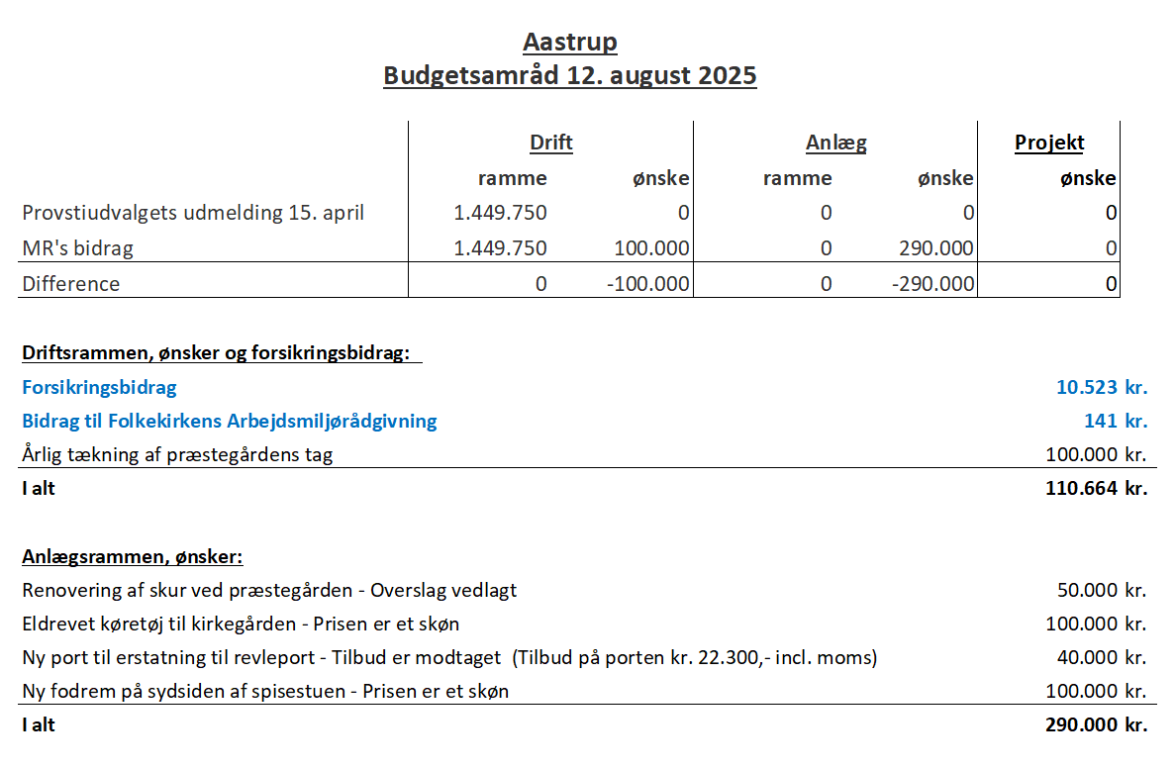

Slide 30
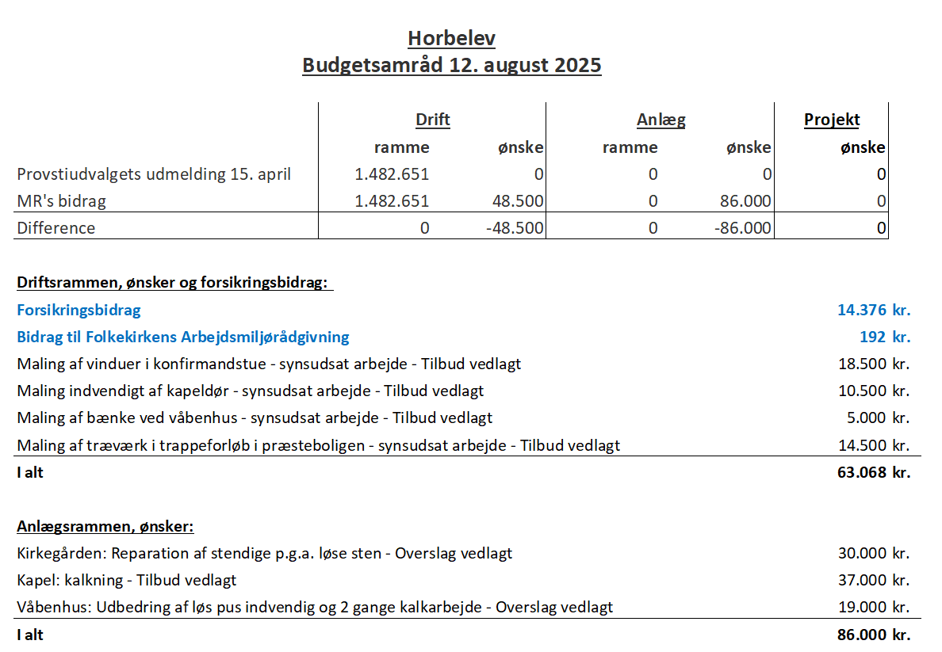

Slide 31
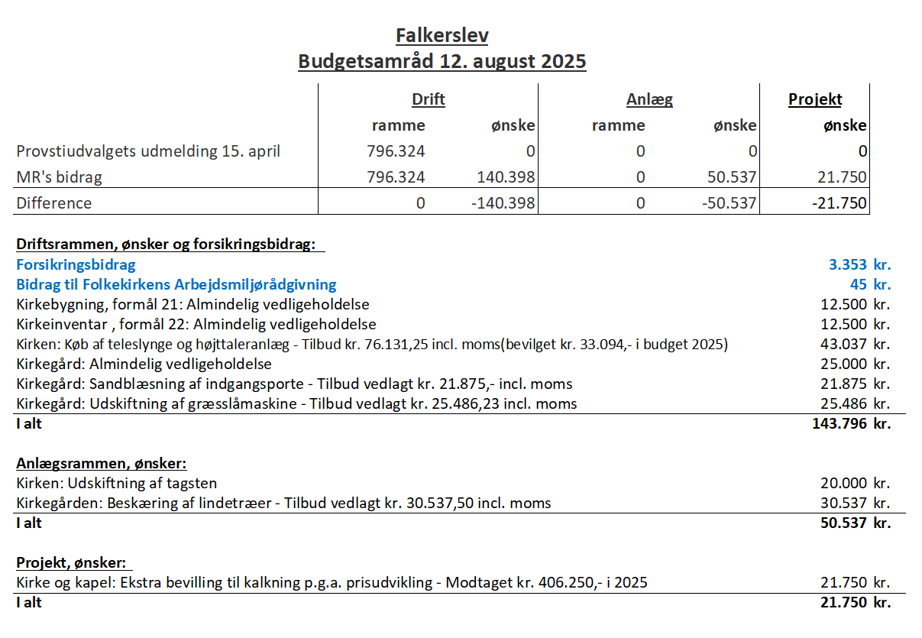

Slide 32
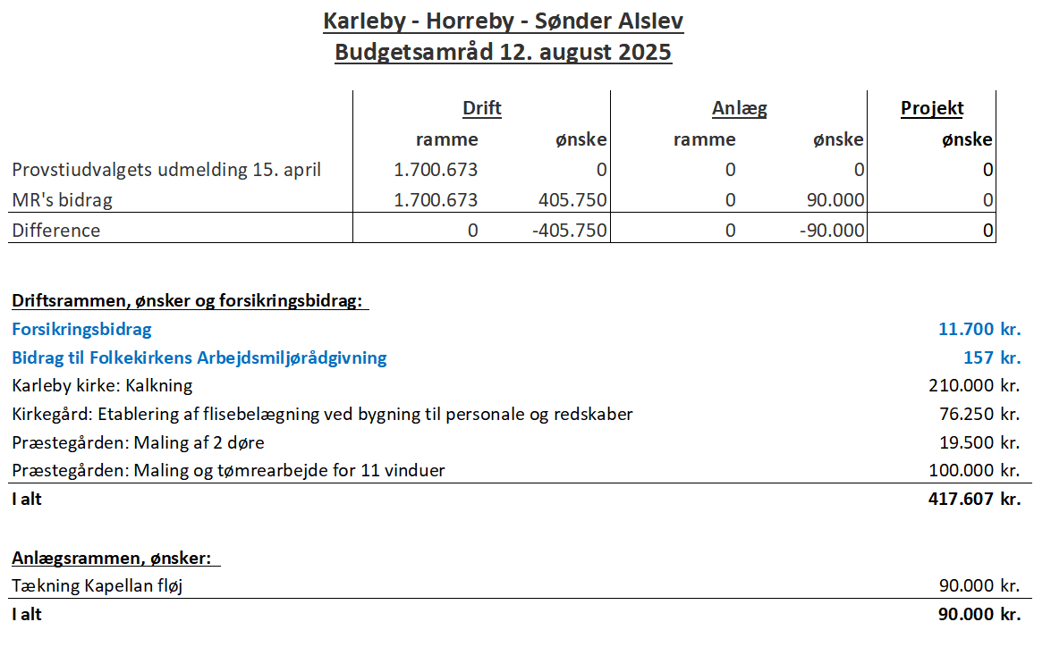

Slide 33
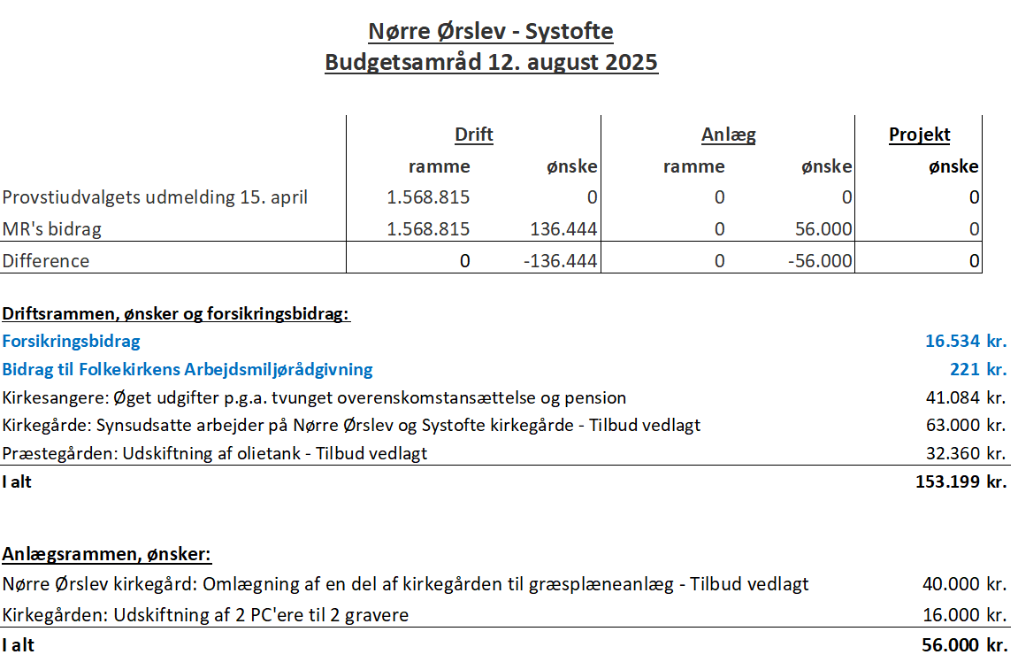

Slide 34
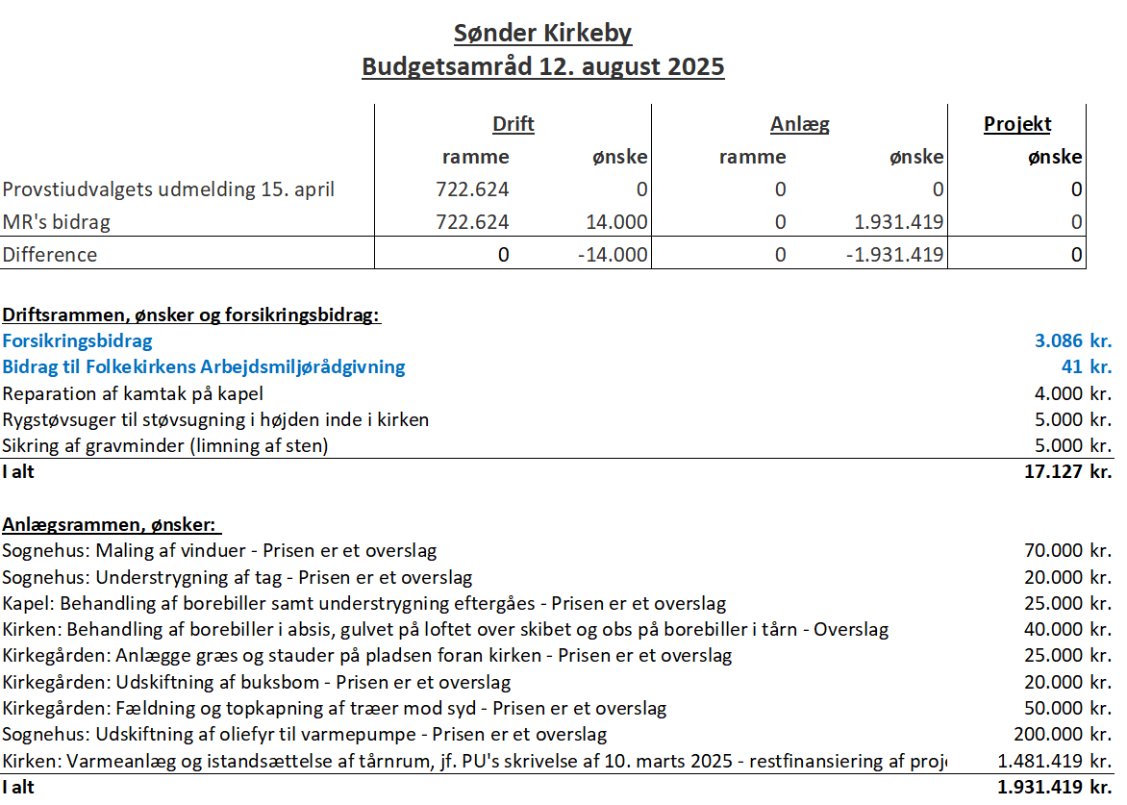

Slide 35
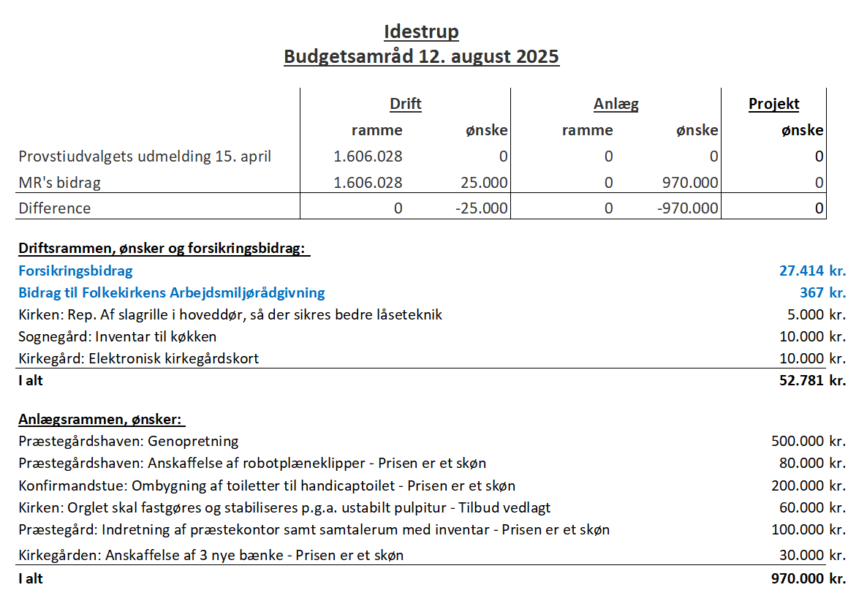

Slide 36
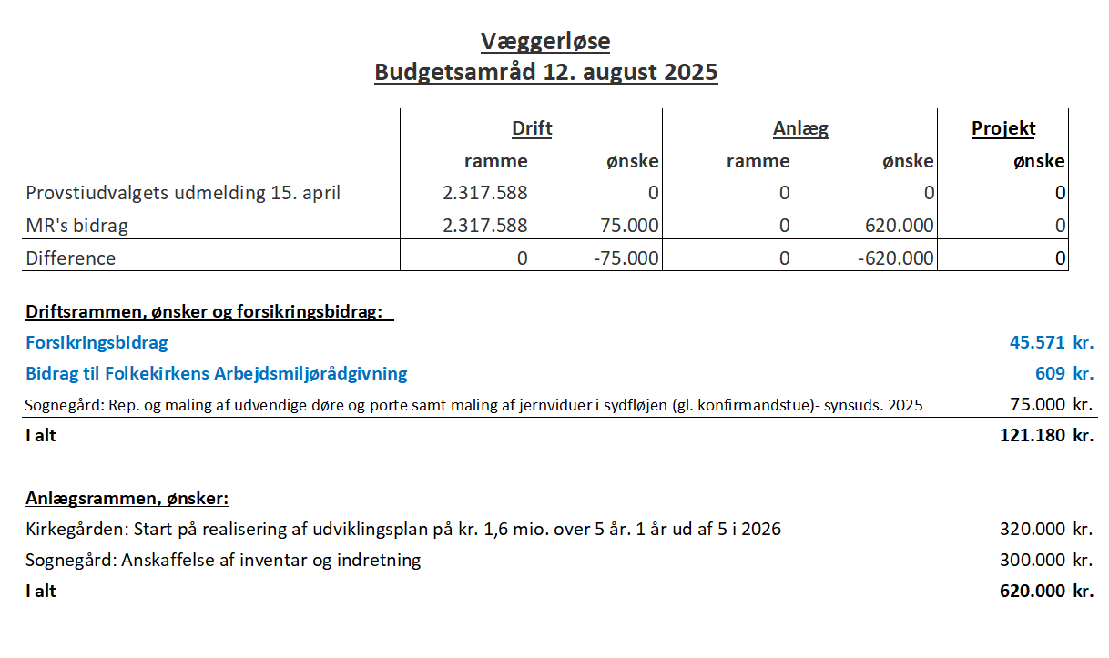

Slide 37
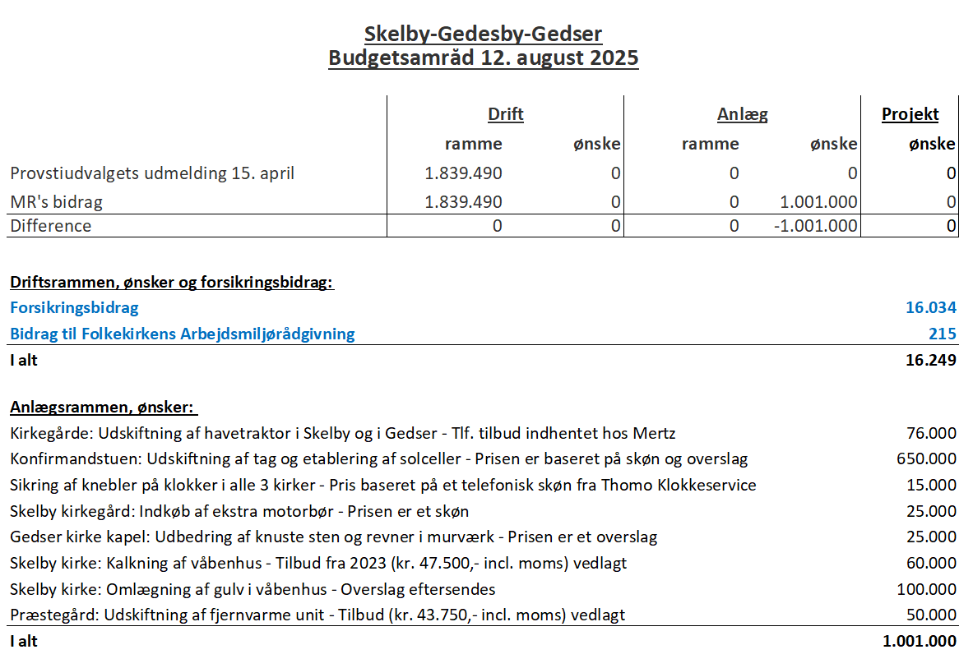

Slide 38
4. Beslutning omkring reservepuljen
Jf. Bekendtgørelse af lov om folkekirkens økonomi §7, stk. 3 og §5, stk. 6, kan budgetsamrådet beslutte, at fastsætte en reserve, der overstiger 5% af ligningsbeløbet.
I skrivelse af 7. juli 2025 er menighedsrådene blevet oplyst om, at provstiudvalget ønsker, at samrådet beslutter, at reservepuljen må overstige 5% af ligningsbeløbet.
Provstiudvalget ønsker, at budgetsamrådet beslutter, at PU kan afsætte 5% af ligningen i forbindelse med budgetbehandlingen for 2026 og tillægge disse midler til ”ikke forbrugte reservemidler” i 2025, som ny reserve i 2026.
Forøgelsen af reserven er alene et regnskabsteknisk spørgsmål og ikke udtryk for et ønske om at øge reserven. Blot for at undgå revisionsbemærkninger, såfremt reserven vil udgøre mere end 5%.

Slide 39
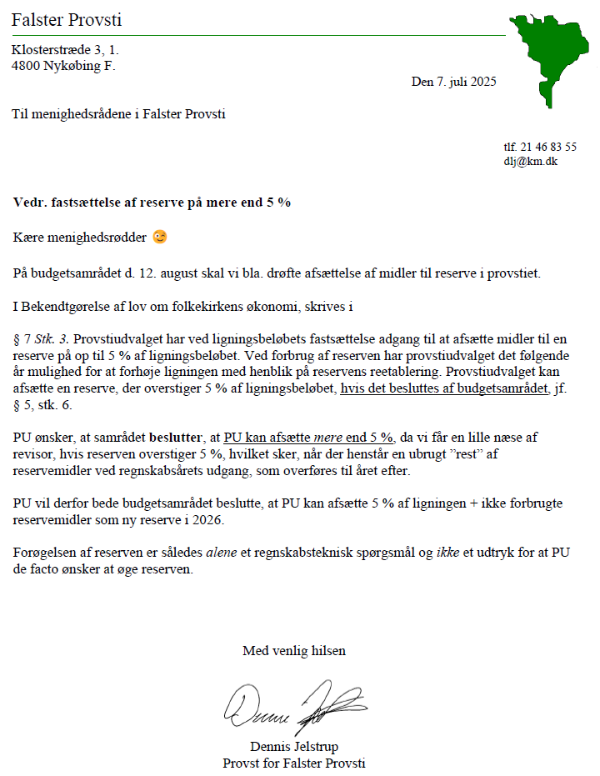

Slide 40
5. Budget/regnskab og deadlines
De endelige budgetrammer for 2026 udmeldes senest den 15. september 2025.
MR skal senest den 15. november 2025 aflevere de endelig budgetter.
Revisionsprotokollater for regnskab 2024 skal være behandlet på menighedsrådsmøde senest den 15. oktober 2025.
Kvartalsrapporter skal være afleveret i Kirkeportalen senest 2 mdr. efter kvartalets udløb. MR’s bemærkninger til afvigelser i kvartalsrapporterne skal vedlægges.
Husk at søge PU om tilladelse til at benytte ”frie midler”.
Der skal indhentes mindst 2 tilbud ved arbejder/anskaffelser, som overstiger kr. 100.000,-.
På provsti.dk/falster under punktet ”Fakta – god viden til MR’s arbejde”, ligger materialer som: Årshjul i Falster Provsti, love og bekendtgørelser vedr. økonomi samt nyttige oplysninger vedr. årlige syn, budgetter, regnskaber og kvartalsrapporter m.m.

Slide 41
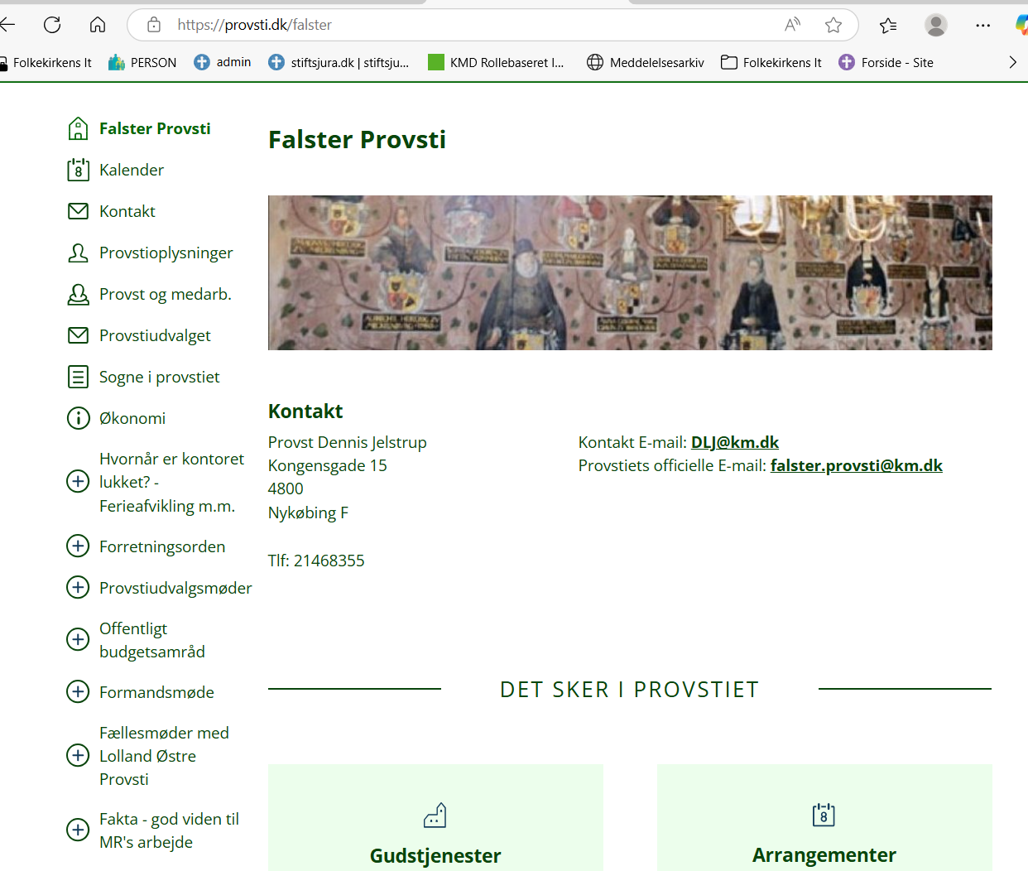







Slide 42
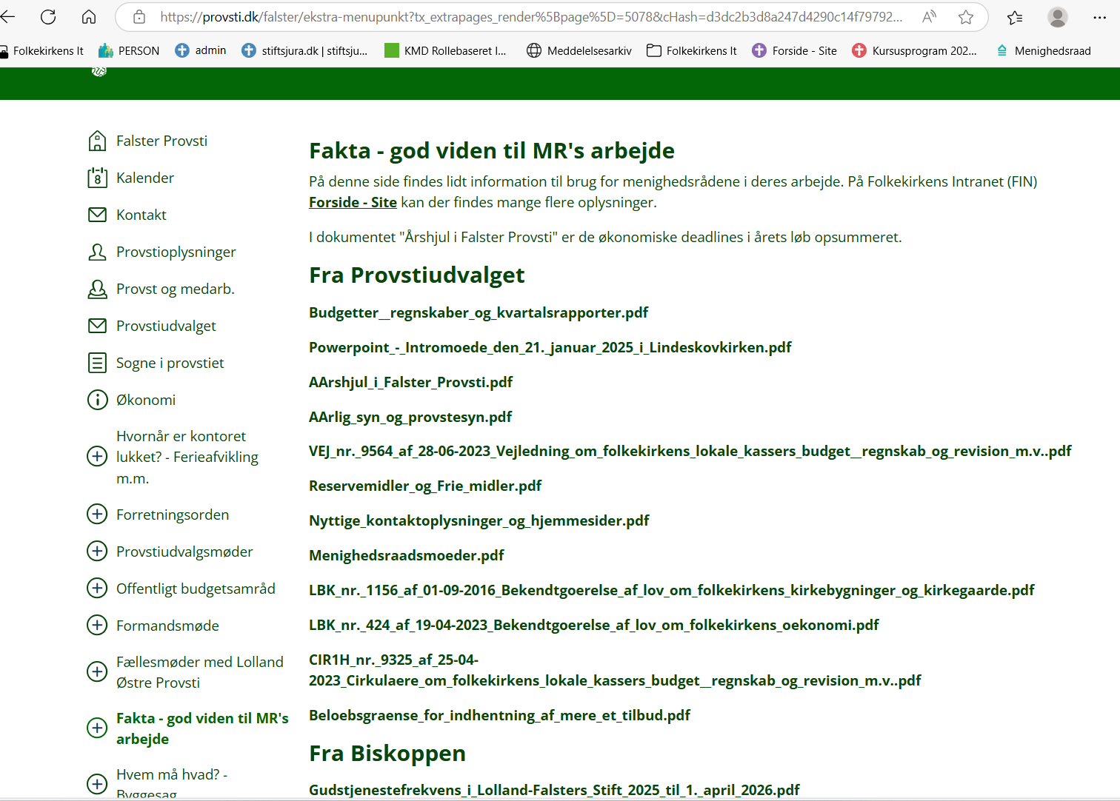

Slide 43
6. Økonomilovens §5, stk. 5
Stk. 5.
Budgetsamrådet kan beslutte, at personale-normeringen fastlægges af provstiudvalget og i så fald fastlægge retningslinier for personalenormering.
Beslutningen træffes på det første budget-samrådsmøde efter nyvalg til menighedsråd og er bindende for menighedsrådenes funktionsperiode.

Slide 44
Lønnens andel af den samlede driftsbevilling
Af MR’s bidrag til budget 2026 udgør løn i tkr. 35.652. Dvs. 79,01% af den af PU udmeldte driftsramme.
I budget 2025 udgør løn 73,16 % af den samlede driftsramme.
I regnskab 2024 udgjorde løn 75,01% af den realiserede driftsramme.
I budget 2024 udgjorde løn 77,23 % af den samlede driftsramme.

Slide 45
7. Orientering om valg til provstiudvalg og stiftsråd
Provstiudvalget har jf. Bekendtgørelse om valg af medlemmer til provstiudvalg og stiftsråd nr. 906 af 25. juni 2025 kap. 3 §6, stk. 3, har provstiudvalget den 10. juli 2025 udsendt indkaldelse og dagsorden til orienterende møde:
Tirsdag den 26. august 2025, kl. 19.00 i Lindeskovkirken.

Slide 46
8. Løst og fast i provstiet
Status på ladestanderprojektet
Lovforslag og høringsproces
Børnetjenesten
Spørgsmål fra forsamlingen

Slide 47
9. Eventuelt
?

Slide 48
Afslutning ved provsten
Salme DDS 785 Tunge, mørke natteskyer
Fader Vor

Slide 49
1.
Tunge, mørke natteskyer
op ad himlen drager,
hjem til skovs af marken fly'r
hist de sorte krager;
skumringen sig breder ud,
det er mørkt omsider.
Vær os nær, du kære Gud,
medens natten lider!

Slide 50
2.
Vær mig nær, thi uden dig
ensomhed mig truer;
vær mig nær, thi uden dig
jeg for mørket gruer!
Hold mig med din faderhånd,
så jeg dig fornemmer;
fri mig ud af mørkets bånd,
så min frygt jeg glemmer!

Slide 51
3.
Lad mig føle, hver gang når
livet blir mig øde,
at du, Fader, hos mig står,
og i sådan møde;
og når natten i mit bryst
hjertet vil omlejre,
o, da skænk mig livsens trøst,
vind mig lysets sejre!

Slide 52
4.
Og når dødens nat engang
over mig sig sænker,
lad mig høre morgensang,
førend ret jeg tænker:
dine fugles morgensang
i den høje sommer,
der, hvor dag er altid lang,
natten aldrig kommer!

Slide 53
5.
Tung og mørk den tavse nat
over jorden spænder,
hist kun bag et vindve mat
vågelys der brænder.
Du, som lindrer sorg og nød,
al vor synd forlader,
lyser op den mørke død,
tak, du lysets Fader!

Slide 54
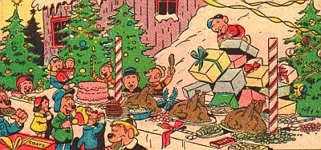
Tak for i aften
Kom godt hjem…….

